Slide 1
الهندسة الصناعية
University of Diyala
College of Engineering
Material Engineering Dep
Class: 4 Class
Leature-6
م/ التنظيم الإداري والتكنولوجي لمنشأة صناعية
مدرس المادة
أ.م.د. مزهر طه محمد

Slide 2
المقدمة
في سبيل بلوغ الأهداف التي يسعى إليها المصنع والتي أُقيم من أجلها ينبغي حصر الفعاليات والأنشطة الضرورية لإنجاز الأعمال فيه بصيغة متكاملة ومن ثم العمل على توحيدها بشكل متوازن ومنسق لمنع الإزدواجية في الأعمال إثناء تنفيذها ولضمان ذلك تتحتم الضرورة اللجوء إلى كيان تنظيمي يبدأ بتقسيم الفعاليات إلى مجموعات ومن ثم تعيين لكل مجموعة أحد المرؤوسين ويخول الصلاحيات اللازمة لإنجاز العمل الخاص بمجموعته، لذا يجب إتباع الخطوات التالية :

Slide 3
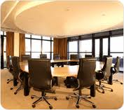
تحديد الأهداف العامة للمصنع متمثلة بكميات ونوعيات السلع المطلوب إنتاجها.
تكوين الخطط والسياسات لبلوغ هذه الأهداف من خلال تصميم ال م سالك التكنولوجية اللازمة لعمليات التصنيع.
تعيين الأعمال والواجبات الرئيسية لتنفيذ الخطط والوصول إلى الأهداف بتهيئة المواد والمكائن والمعدات اللازمة للعمل والمهارات المطلوبة والجداول الزمنية للتشغيل والصيانة والإدامة.
تحديد الوظائف اللازمة لإنجاز الأعمال بكفاءة من خلال تحديد الهيكل التنظيمي الملائم.
تجميع هذه الوظائف على شكل مجموعات للحصول على أحسن النتائج التي يهدف إليها المصنع وتعيين رئيس لكل مجموعة يشرف على وظائفها.

Slide 4
ومن خلال دراسة أجريت على أكثر من 1000 شركة أمريكية أثبتت هذه الدراسة إنه للمحا فظة على مدى سيطرة المدير على منتسبيه بكفاءة يكون عدد موظفيه
بالحالة العامة بما لايزيد عن 10 أشخاص مع الأخذ بنظر الإعتبار الإستخدامات الواسعة للحاسوب الأليكتروني لأغلب نشاطات المصانع.
الادارة العليا
الادارة الوسطى
الادارة التنفيذية

Slide 5
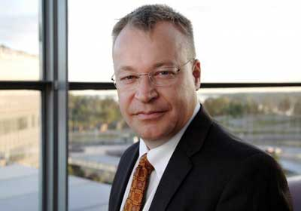
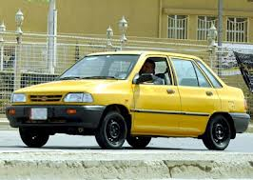
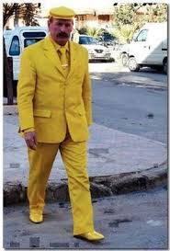
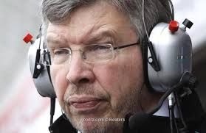
اشهر المدراء في العالم
مدير شركة نوكيا
مدير موقع Facebook
مدير موقع Yahoo
؟
مدير شركة مارسيدس
مدير شركة ابل

Slide 6
أنواع التنظيمات والمستويات الإدارية المناظرة:
1- التنظيم الاداري :
لكل مصنع يكون فيه خارطة تنظيمية تمثل العرض التخطيطي لمختلف الصلاحيات والمسؤوليات في المصنع والوصف لطرائق الإتصالات والإرتباطات بين كافة الأقسام وعلى كافة المستويات الإدارية . ومن هذه التنظيمات :
1- التنظيم الخطي ( التنظيم البسيط ) : يستخدم في المصانع الصغيرة ، إذ يكون مدير المصنع المسؤول عن كافة الإعمال الفنية والمالية، أما المستويات التنفيذية ( العمال ) تكون على هيئة مجاميع تعمل كل منها تحت إشراف ملاحظ يكون بدوره مرؤوساً من قبل المدير الأعلى، وكما موضح أدناه :
موظفين + عمال

Slide 7
مهام المدير وضع السياسة العامة للمصنع وتهيئة كافة الخدمات الضرورية لعمليات الإنتاج وتوزيع الواجبات على العاملين ومراقبة التكاليف والسيطرة على عمليات صرف الأجور.
مهام الملاحظ تحديد طريقة العمل وتوزيع الأعمال على العمال ومراقبة فعاليات الإنتاج .
مهام العمال إداء وتنفيذ الأعمال بكفاءة ووفق التعليمات .
مزايــــاه :
أ- الإبتعاد عن الغموض والتعقيد لمعالم المسؤولية والسلطة.
ب -السرعة في إتخاذ القرارات الإدارية ونقل المعلومات بين المستويات .
ج- زيادة المتابعة والرقابة على تنفيذ الأعمال.
د- يمكن من خلاله معالجة المشاكل بسرعة في الحالات الطارئة.
عيوبـــــــه :
أ- لايمكن تطبيقه في المصانع الكبيرة الحجم.
ب - تركيز السلطة لدى المدير وفي حالة غيابه يتخبط المصنع في تحقيق أهدافه.
ج- ضعف التعاون الجماعي بين عمال المصنع بسبب خصوصية كل ملاحظ عمل في
إشرافه على مجموعته.

Slide 8
2- التنظيم الخطي الإستشاري : يستخدم في المصانع ذات الحجم المتوسط وهو نفس الإسلوب السابق بإضافة مستشارين وخبراء يستعين بهم المدير ليقدموا الإستشارات والنصائح الفنية والمالية لأجل تنفيذ الأعمال ، وكما موضح أدناه :

Slide 9
مزايــــــاه
1- سرعة معالجة المشاكل نتيجة الإستفادة من الخبرات المتوفرة في المصنع.
2- سهولة إنجاز المهام المطلوبة لإنفصال الأعمال الفنية عن الأعمال الإدارية.
3- تنمية خبرات المدراء العاملين بسبب وجود إرشادات ونصائح الخبراء.
4- نجاح المدراء في إتخاذ القرارات الصائبة نتيجة لوجود الخبراء.
عيوبـــــــه :
1- تعذر إتخاذ قرارات سريعة لإعتمادها على أراء مجموعة الخبراء.
2- ضعف سلطة المدير بسبب إعتماده على الخبراء.
3- يساعد المدير على التهرب من المسؤولية بسبب تعليق أخطاءه على الخبراء.

Slide 10
3- التنظيم الوظيفي : يتضمن تجميع الفعاليات الرئيسية والفرعية في المصنع بوظائف ومن ثم تخصيص الوظائف لأقسام ، يشتمل كل منها على وظيفة معينة وعادة ما يستخدم هذا التنظيم في المصانع الكبيرة التي تتعدد فيها العمليات الصناعية والسلع المنتجة وتكثر أنشطتها ويكون التنظيم داخل مختلف الأقسام خطي ، وكما موضح أدناه :

Slide 11
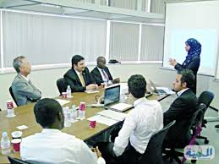
ينقسم هذا الهيكل التنظيمي إلى ثلاثة أنواع :
مستوى الإدارة العليا – أي إن المدير العام ومعاونيه تكون الصلاحيات الممنوحة لهم واسعة.
مستوى الإدارة المتوسطة – يتضمن رؤوساء كافة الأقسام ووكلائهم ومدراء الشعب ، ويختلف هذا المستوى عن المستوى الأول في زيادة عدد الأشخاص وقلة الصلاحيات المخولة لهم ويهتم بوضع التفصيلات للأوامر من الإدارة العليا وإبلاغها للإدارة المباشرة ورقابتها ومتابعة تنفيذها.
مستوى الإدارة المباشرة – يتضمن رئيس العمل وملاحظ العمل ويتولى هذا المستوى مسألة الإشراف على عمال وموظفي المصنع .

Slide 12
مزايــــاه :
1- يحقق مبدأ التخصص.
2- تحديد المسؤوليات على مختلف الأعمال.
عيوبــــه :
1- صعوبة الإتصالات والتنسيق بين مختلف الأعمال.
2- تعذر إتخاذ القرارات الصائبة بشكل سريع.

Slide 13
2- التنظيم التكنلوجي
هو دراسة كيفية ترتيب وتوالي المراحل الإنتاجية اللازمة لتصنيع سلعة أو مجموعة سلع لأجل تحديد نوع المكائن اللازمة وعددها ومواقعها المناسبة لإتمام العمليات التصنيعية باقل دوره إنتاجية ممكنة. أما العوامل المؤثرة على التنظيم التكنولوجي :
1- نوع الصناعة :
أ- الصناعة الإستخراجية – تتضمن عمليات إستخراج الخامات الطبيعية من باطن الأرض ومن ثم عزل المواد الغريبة والشوائب منها مثل صناعة الحديد والصلب .
ب - الصناعة التحويلية – تتميز بإجراء التغي يرات والتحويرات من حيث الشكل على الخامات والمواد المستخرجة و تحويلها إلى شكل آخر قابل للإستعمال المباشر أو الإستفادة منها في صناعات تحويلية أخرى مثل صناعة الزجاج .

Slide 14
2- حجم الإنتاج :
يصنف إلى:
أ- الإنتاج المستمر – يتصف بإستمرارية العمليات وتتابعها بشكل ثابت وبدون إجراء أي تغييرات وتبديلات سريعة عليها والدفعات الإنتاجية كبيرة والمواد الأولية المستخدمة فيها ذات مواصفات متجانسة وقليلة الأنواع .وعليه فإن التنظيم يكون سهل وعمليات التخطيط والسيطرة لا يحتاجان إلى جهد كبير ومهارة عالية مثل صناعة السكر الأسمدة .
ب- الإنتاج التعاقدي – هو تصنيع المنتجات حسب الطلبات المقدمة للمصنع مثل صناعة الطائرات والسفن والأجهزة الطبية المعقدة، يمتاز الإنتاج بإرتفاع تكاليفة ودفعاته صغيرة .
ج- الإنتاج المتكرر – يجمع بين الإنتاج المستمر والإنتاج التعاقدي ويستخدم في الصناعات الهندسية كصناعة السيارات والمعدات الكهربائية .

Slide 15
3- طبيعة ومواصفات السلعة :
تتمثل بحجم السلعة ووزنها وأبعادها المختلفة ودرجة السيولة والصلابة التي تتصف بها وخطورة المواد المركبة واللازمة لتصنيعها مثل إنتاج السوائل والحوامض والبترول ، إذ إنه عند تصميم تعاقب المكائن يؤخذ بنظر الإعتبار الخواص الكيمياوية والفيزياوية والهندسية للسلع المنتجة.

